Slide 1
Välkommen till Reglabs årsmöte 2020!

Slide 2
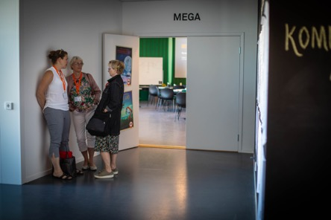

Dagordning
1. Medlemsmötet öppnas
2. Val av mötesordförande
3. Val av mötessekreterare
4. Val av justerare
5. Godkännande av dagordningen
6. Medlemskap
7. Medlemsavgift
8. Val av styrelse
9. Godkännande av verksamhetsberättelse 2019
10. Beslut om verksamhetsplan och budget 2020
11. Val av valberedning
12. Övriga frågor
13. Mötet avslutas

Slide 3
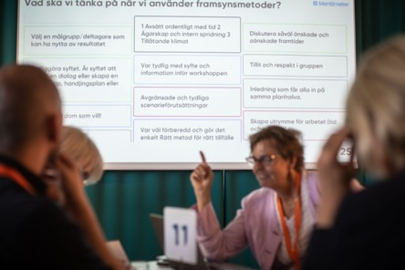
Inriktningsmål 2019-22
Reglab ska vara ett stöd för verksamhetsutvecklingen, i samband med de nya behov som uppstår när samtliga regioner blir direktvalda.
Reglab ska bidra till ett stärkt flernivåsamarbete mellan den regionala, nationella och kommunala nivån inom området regional utveckling.
Samarbetet med högskolor och universitet inom området regional utveckling ska utvecklas och stärkas.

Slide 4
Mål för 2019
Att fastställa ägarskap och förvaltning för systemet BRP+, vidareutveckla indikatorerna, särskilt kapitalstockarna och kopplingen till Agenda 2030, samt ta fram och kommunicera regionala analyser av systemet.
Att utveckla fungerande digitala format för Reglab-aktiviteter på distans.
Att vara ett stöd för implementeringen av framsynsmetoder från Region 2050-arbetet, så att en majoritet av medlemmarna fortsättningsvis använder de nya kunskaperna.

Slide 5
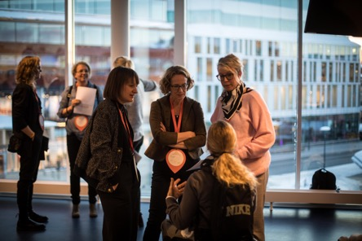
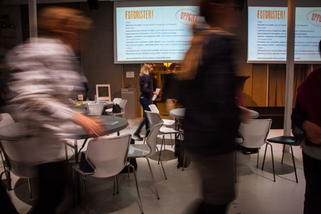
Att minnas från 2019
Årskonferensen i Västerås
Rurban region
BRP+
Framsyn Masterclass

Slide 6
Utvärdering Rurban region
Veta advisor, baserat på dokumentationen.
Ett tydligt resultat är att det rurbana perspektivet nu kommer in i styrdokument och strategier i flera regioner.
Många har kunnat omsätta lärprocesserna i det egna arbetet.
”Lärprojektet har gjort en tydlig skillnad.”
”Det är ovanligt att deltagande i utbildning eller i nätverk har en sådan tydlig koppling till handling”.

Slide 7
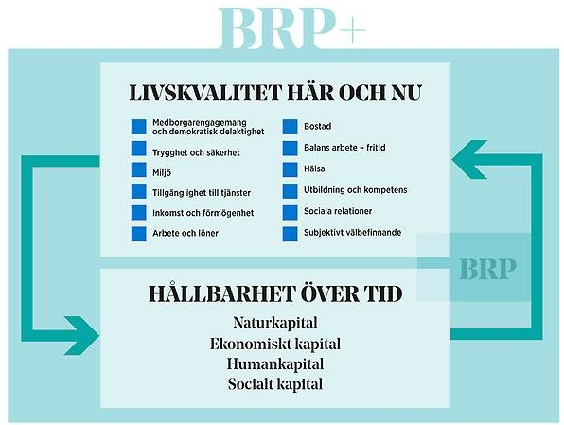
BRP+ 2019-2020
Ägarskap och teknisk förvaltning
Utredning pågår
Utveckling indikatorer och mätetal
Subjektiva mått
Översyn ”Hållbarhet över tid”, dvs kapitalen
Stöd till användning och implementering
Fördjupad analys av hållbarhet över tid
Kommunikation, uppdatering material och hemsida
BRP+ nätverk

Slide 8
Övriga aktiviteter 2019
Industrins förnyelse – lärprojekt
En programteori för ERUF – lärprojekt
Hållbarhetsnätverket
Reglab digi – internt utvecklingsprojekt
Forskarforum – uppskjutet till 2020
Regional fysisk planering – uppskjutet till 2020

Slide 9

Mål för 2020
Att fastställa ägarskap och förvaltning för systemet BRP+, samt vidareutveckla indikatorerna, särskilt kapitalstockarna.
Att utveckla fungerande digitala format för Reglab-aktiviteter på distans.
Att öka kunskapen om regionens roll i tillväxtpolitiken, med fokus på samverkansformer i flernivåsystemet.

Slide 10

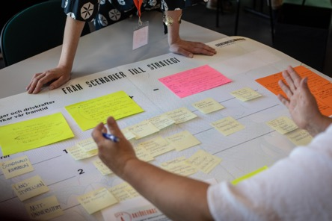
Reglab 2020
Årskonferens i Visby 11-12 mars
Forskarforum 23 april – Regional brytningstid
BRP+
Reglab digi
Analytikernätverk
Utvärderingsnätverk
RUS-nätverk

Slide 11
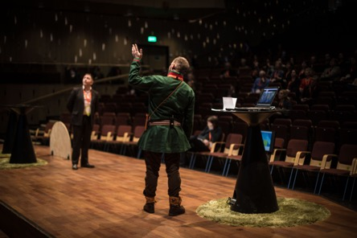
BRP+: Översyn och analys av kapitalstockarna
Februari-november 2020
Översyn av logik och urval av data
Uppdatering av data, dokumentation
Analys med fokus på hållbarhet över tid
Bildmaterial
Notes:
Utvecklingsinriktat lärande, till skillnad från anpassningsinriktat lärande, där mål och kunskaper är fastlagt i förväg. Där det finns ett tydligt facit.
Learning by doing. Praktikerbaserat, kunskap som är kopplad till användning, handling och nytta.
Processbaserat. Involverande, sätter kunskapen i ett sammanhang, inte fokus på enskilda faktakunskaper.
Dialogbaserat. Använd kunskapen i rummet. Alla har något att bidra med. Alla får komma till tals, aktivt lyssnande. Lärande genom involvering.
Gemensamt utforskande. En prövande hållning, olika perspektiv välkomnas.
Reflektion och fördjupning. Också möjlighet till reflektion över det egna lärandet, ”double loop learning”.
Trygghet o tillit. Skapa en trygg plats, vara bland kolleger, inte konkurrera och prestera, lära av misstag etc.

Slide 12
Prioriterade områden 2020
Regionalt kompetensbehov – prognos, analys och användning
Samverkansmodeller region-kommuner
Regional fysisk planering
Regionernas roll i tillväxtarbetet – framtidens tillväxtpolitik flernivåstyrning

Slide 13
Förslag: Reglabs styrelse 2020
Anna Lindberg, regionutvecklingsdirektör, Region Norrbotten, ordförande (omval)
Jörgen Preuss, regiondirektör, Region Halland (nyval)
Andreas Capilla, regionutvecklingsdirektör, Region Östergötland (omval)
Christel Gustafsson, regionutvecklingsdirektör, Region Kronoberg (omval)
Åsa Bjelkeby, enhetschef, Tillväxtverket (omval)
Maria Johansson, enhetschef, Vinnova (omval)
Katrien Vanhaverbeke, sektionschef, SKR (omval)
Margareta Dahlström, professor, Karlstads universitet (nyval)
Tomas Stavbom, regionchef Uppsala, Stockholms handelskammare (nyval)

Slide 14
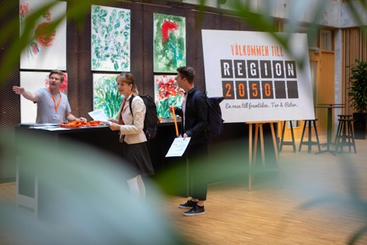
www.reglab.se
Twitter: Reglab_Sverige
eva.moe@skr.se
catarina.lahti@skr.se
karin.liljeberg.trotzig@skr.se
Linnea.lindstrom@skr.se
Mycket snack
och mycket verkstad

